Slide 1

O maior sofrimento na vida não é morrer , mas ser ignorado …
Perder a pessoa amada porque para ela você não importava muito …
Ter alguém muito querido organizando uma festa …
E ninguém lhe falar nada a respeito …
Quando a pessoa favorita para você nessa Terra lhe esquece no Natal …
Conhecer pessoas para as quais você não tem nenhuma importância …

Slide 2
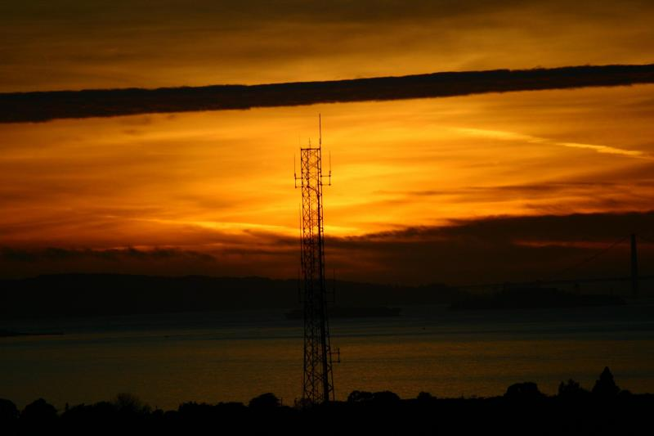
O sofrimento maior é ser esquecido …
Ser deixado de lado no sucesso de quem você gosta tanto …
Não receber telefonemas dos amigos nem para um simples olá …
Compartindo seus mais íntimos sentimentos você recebe risadas de volta …
Todos estão muito ocupados quando você precisa tanto levantar o astral …
O único que se preocupa com você é você mesmo …

Slide 3
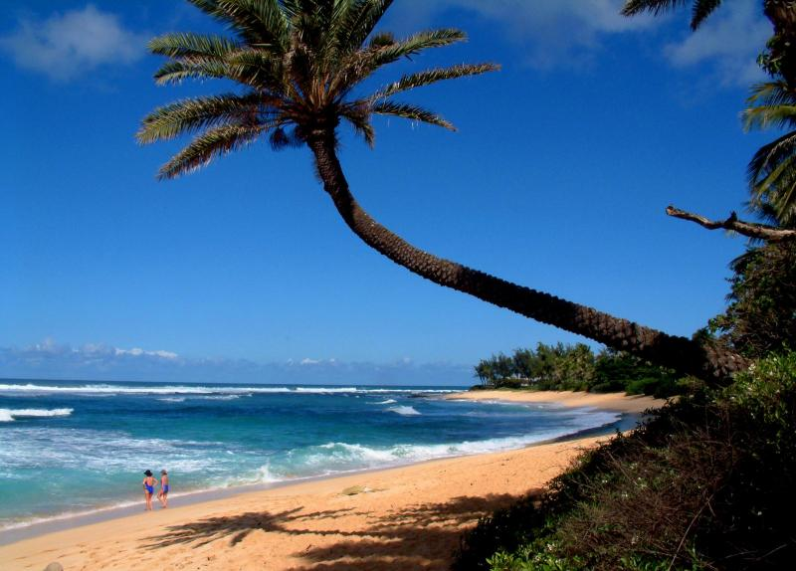
Cada um de nós tem um papel muito importante no espetáculo da vida !
Cada um de nós tem um dever importante com a Humanidade :
DIZER A SEUS AMIGOS QUE LHES AMA !!
Se não se preocupa com seus amigos ,
não será castigado …
Simplesmente será esquecido , ignorado …
Assim como faz com os outros .

Slide 4
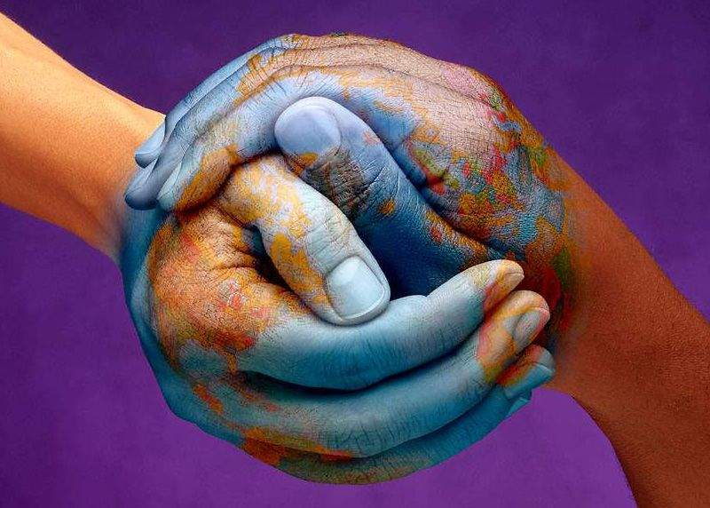
Esse texto foi escrito por um jovem que se suicidou há alguns anos .
Por favor , mostre-o a alguém que você gosta muito .
Toma um pouco do seu tempo para sorrir , dar um abraço, escrever algo , ou simplesmente dizer para alguém :
“Você é importante para mim !!!”.

